Slide 1

স্বাগতম

Slide 2
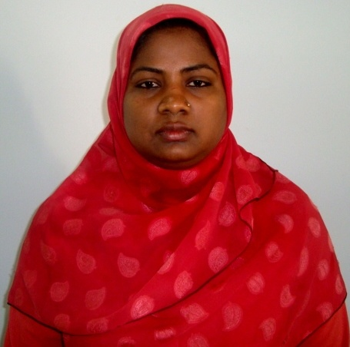
সালমা আক্তার।
রামপুর উচ্চ বিদ্যালয়।
চৌদ্দগ্রাম,কুমিল্লা।
সহকারি শিক্ষক।
মোবাইল নং ০১৮১৩১৮১৯৬৩
E-mail: akters11@yahoo.com

Slide 3
শ্রেণিঃ ৬ষ্ঠ
বিষয়ঃ বাংলা [চারুপাঠ]
সময়ঃ৪৫ মিনিটি
তারিখঃ২৩/০৩/২০১৩ইং

Slide 4
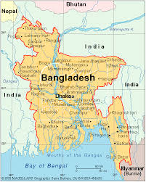

Slide 5
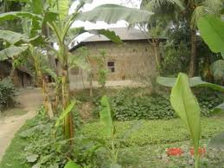
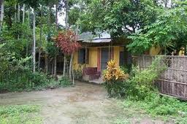

Slide 6
জন্মভূমি

Slide 7
আচরণিক উদ্দেশ্য
এই পাঠ শেষে শিক্ষার্থীরা
কবি পরিচিতি বলতে পারবে ।
জন্মভূমি কবিতাটি শুদ্ধভাবে আবৃতি করতে পারবে।
নতুন শব্দগুলো অর্থ বলতে পারেব।
কবিতার বিষয়বস্তু বুঝতে পারবে ।
কবির অঙ্গ জুড়ায় কীসে তা ব্যাখ্যা করতে পারবে।

Slide 8
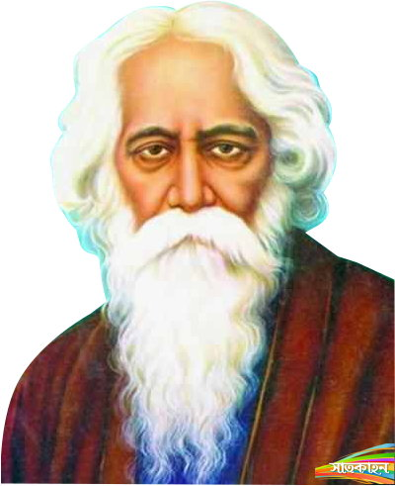
মৃত্যু: ১৯৪১ খ্রি. ৭ই আগষ্ট
জন্ম: ১৮৬১ খ্রি: ৭ই মে
নাটক, কাব্য, উপন্যাস
১৯১৩ খ্রি নোবেল পুরস্কার পান
জাতীয় সংগীত

Slide 9
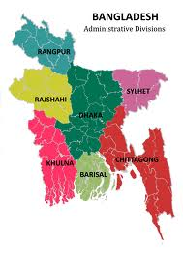
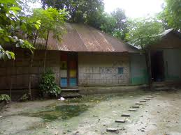
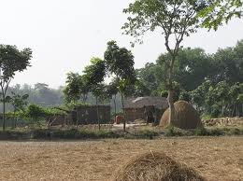
সার্থক জনম আমার জন্মেছি এই দেশে
সার্থক জনম,মা গো ,তোমায় ভালোবেসে ।।

Slide 10

জানি নে তো ধনরতন
আছে কি না রানির মতন,
শুধু জানি আমার অঙ্গ জুড়ায় তোমার ছায়ায় এসে।।

Slide 11
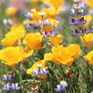

কোন বনেতে জানি নে ফুল
গন্ধে এমন করে আকুল,
কোন গগনে ওঠে রে চাঁদ এমন হাসি হেসে

Slide 12
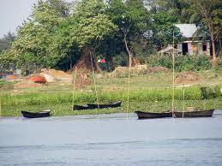
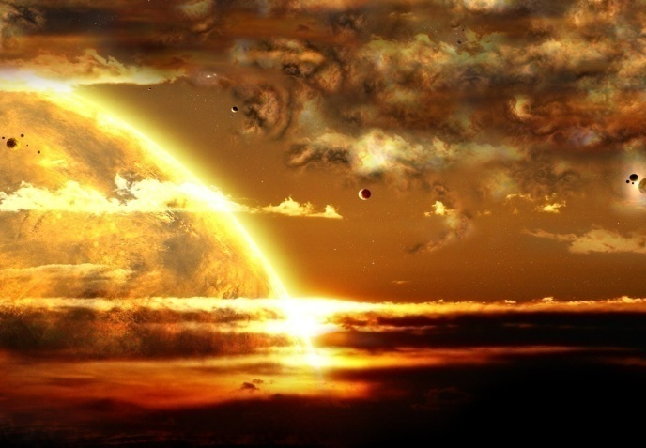
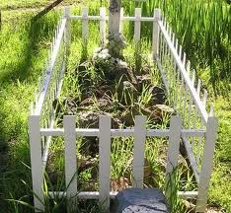
আখিঁ মেলে তোমার আলো
প্রথম আমার চোখ জুড়ালো
ওই আলোতে নয়ন রেখে মুদব নয়ন শেষে।।

Slide 13

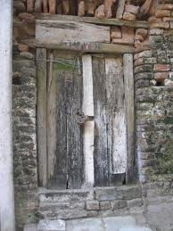
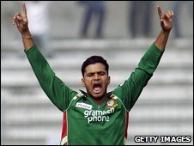
শব্দার্থ
একক কাজ সময়ঃ২ মিনিট
জনম=
জন্ম
মুদব=
বন্ধ
সার্থক=
সফল

Slide 14
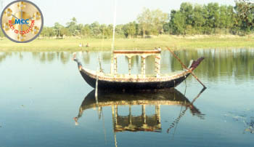
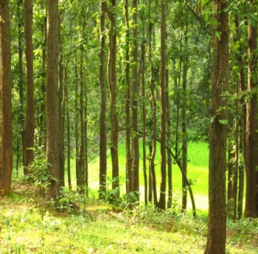


Slide 15
১।কবির অঙ্গ জুড়ায় কীসে।
সময় ৩ মিনিট
উপরে চিত্রগুলো দেখে প্রশ্নটি জোড়ায় চিন্তা করে লিখ।

Slide 16
মূল্যায়ন
জন্মভূমি কবিতার লেখক কে?
জন্মভূমি কবিতার মূল বিষয়বস্তু কী ?
কবির শেষ ইচ্ছা কী ?

Slide 17
বাড়ির কাজ
কবি জন্মভূমিকে রানী সম্বোধন করার যুক্তিকতা ব্যাখ্যা কর।

Slide 18

ধন্যবাদ

